Slide 1
日本語
クラス10番: 1月 31日(火) 12回目

Slide 2
かぞ
数えます
To count
おし
教えます
To teach
た
立ちます
To stand (up)
い
言います
To say
た
あ
立ち上がります
To stand up

Slide 3
かぞ
数えます
数える
数えて
おし
かた
教えます
教える
教えて
方
た
立ちます
立つ
立って
い
言います
言う
言って
た
あ
立ち上がります
立ち上がる
立ち上がって
「。。。」と言ってください。
=「。。。」って言ってください。
=「。。。」って。

Slide 4
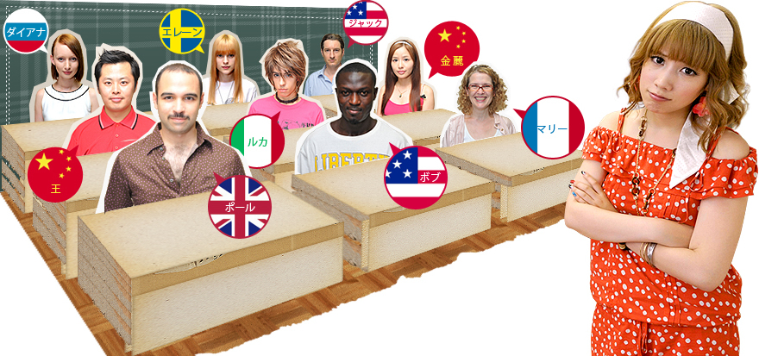
日本人の知らない日本語
https://www.youtube.com/watch?v=3-5s0G4h8xg&t=465s

Slide 5
ものの数え方
ひと
じゃあ、ものの数え方について質問ある人。
先生がなんでも教えてあげます。
ストローは?
立って言って。
た
立って言って。
た
(「た」 って 言って ください。)
かぞ
かた
しつもん
せんせい
おし
た
い
た
い
い

Slide 6
ものの数え方
(「た」 って 言って ください。)
あああ !! 立ち上がって言ってください。
ストローは一個？
ううん、ストローは一本って数えるの。
細くて長いものは「本」って数えるのよ。 (ドヤ顔)
い
た あ い
いつこ
いつぽん
かぞ
ほそ なが
ほん
かぞ

Slide 7
くべつ
区別します
To separate/differentiate
か
To change
変わります
し
知ります
To know
ちが
違います
To be wrong
か
書きます
To write

Slide 8
ものの数え方
じゃあ、蛇も一本ですか。
蛇は一匹。生き物だからね。
中国を(では)長い物全部「条」 で数えるよ 。
川も蛇も。
「条」かもしれない けど 、
日本人は生き物かそうじゃないかで区別するの。
へび
いつぽん
へび
いつぴき
い
もの
ちゅうごく なが もの ぜんぶ
じょう
かぞ
かわ
へび
じょう
にほんじん
い
もの
くべつ

Slide 9
ものの数え方
犬は一匹ですが 象や馬は一頭と数えます。
そう！他に大きさで数え方が変わるもの知ってる人。
ブラジャー
ブラジャー?
AとかBとか 。
じゃあ、それはサイズでしょう。
いつぴき
ぞう うま
いつとう
かぞ
ほか
おお
かぞ
かた
か
し
知っている
知っています

Slide 10
モビルスーツは？
モビルスーツは一機だ。
じゃあ、人間も一機？
いや、人間は一人、二人。だって、物じゃないじゃん。
ものの数え方
いつき
にんげん
いつき
にんげん
ひとり ふたり もの
ちが
にんげん
いつぴき
違う、人間は一匹です。
ここに書いてあります。
男一匹って。
本当だ。
じゃありません
か
いつぴき
ほんとう

